Slide 1

CHIỀU THỨ BẢY NGÀY 28-06
THÁNH LỄ VỌNG
THÁNH PHÊ RÔ VÀ THÁNH PHAO LÔ
TÔNG ĐỒ

Slide 2


Slide 3
Ca Nhập Lễ
Phê rô và Phao lô Tông Đồ
Hoàng Đan

Slide 4
Đk: Thánh Phê-rô vi thủ lãnh các tông đồ. Thánh Phao-lô là bậc thầy muôn dân muôn nước. Chúa đã sai hai vị dạy dỗ chúng con. Về luật Chúa, về những điều căn bản đức tin.

Slide 5
Tk1: Chúa ơi, xin nhận lời các Ngài, ngày đêm các Ngài cầu thay nguyện giúp. Xin ban ân thiêng cho chúng con vững vàng tiến bước trên đường cứu độ.

Slide 6
Đk: Thánh Phê-rô vi thủ lãnh các tông đồ. Thánh Phao-lô là bậc thầy muôn dân muôn nước. Chúa đã sai hai vị dạy dỗ chúng con. Về luật Chúa, về những điều căn bản đức tin.

Slide 7
Tk2: Kính dâng muôn ngàn lời hát mừng. Ngợi ca các Ngài ngày nay vinh phúc. Kiên tâm nghe theo hai thánh nhân. Sẵn sàng nối bước theo đường thánh nhân.

Slide 8
Đk: Thánh Phê-rô vi thủ lãnh các tông đồ. Thánh Phao-lô là bậc thầy muôn dân muôn nước. Chúa đã sai hai vị dạy dỗ chúng con. Về luật Chúa, về những điều căn bản đức tin.

Slide 10
KINH VINH DANH
Ca Lên Đi 2

Slide 11
KINH VINH DANH

Slide 12
Chủ tế: Vinh danh Thiên Chúa trên các tầng trời. Và bình an dưới thế, bình an dưới thế cho người thiện tâm.

Slide 13
Chúng con ca ngợi Chúa. Chúng con chúc tụng Chúa. Chúng con thờ lạy Chúa. Chúng con tôn vinh Chúa. Chúng con cảm tạ Chúa vì vinh quang cao cả Chúa.

Slide 14
Lạy Chúa là Thiên Chúa, là Vua trên trời, là Chúa Cha toàn năng. Lạy Con Một Thiên Chúa, Chúa Giê-su Ki-tô.

Slide 15
Lạy Chúa là Thiên Chúa, là Chiên Thiên Chúa, là Con Đức Chúa Cha. Chúa xoá tội trần gian, xin thương, xin thương, xin thương xót chúng con.

Slide 16
Chúa xoá tội trần gian, Xin nhận lời chúng con cầu khẩn. Chúa ngự bên hữu Đức Chúa Cha, xin thương, xin thương, xin thương xót chúng con.

Slide 17
Vì lạy Chúa Giê-su Ki-tô, chỉ có Chúa là Đấng Thánh, chỉ có Chúa là Chúa, chỉ có Chúa là Đấng Tối Cao, cùng Đức Chúa Thánh Thần trong vinh quang Đức Chúa Cha. A-men. A-men.

Slide 18
KINH VINH DANH

Slide 19
Chủ tế: Vinh danh Thiên Chúa trên các tầng trời.
A+B: Và bình an dưới thế cho người thiện tâm.

Slide 20
A: Chúng con ca ngợi Chúa.
B: Chúng con chúc tụng Chúa.
A: Chúng con thờ lạy Chúa.
B: Chúng con tôn vinh Chúa.

Slide 21
A: Chúng con cảm tạ Chúa vì vinh quang cao cả Chúa.
B: Lạy Chúa là Thiên Chúa, là Vua trên trời, là Chúa Cha toàn năng.

Slide 22
A: Lạy con một Thiên Chúa, Chúa Giêsu Kitô.
B: Lạy Chúa là Thiên Chúa, là Chiên Thiên Chúa là Con Đức Chúa Cha.

Slide 23
A: Chúa xóa tội trần gian, xin thương xót chúng con.
B: Chúa xóa tội trần gian, xin nhậm lời chúng con cầu khẩn.

Slide 24
A: Chúa ngự bên hữu Đức Chúa Cha, xin thương xót chúng con.
B: Vì lạy Chúa Giêsu Kitô, chỉ có Chúa là Đấng Thánh.

Slide 25
Chỉ có Chúa là Chúa, chỉ có Chúa là đấng tối cao.
A+B: Cùng Đức Chúa Thánh Thần trong vinh quang Đức Chúa Cha.
Amen.

Slide 27
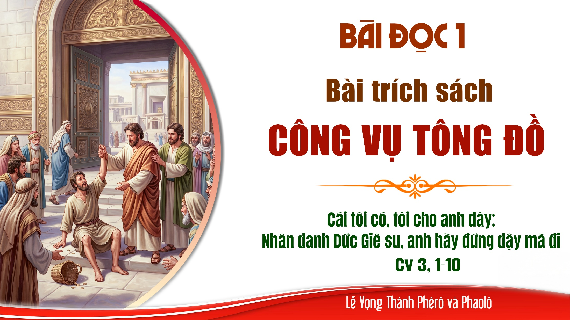

Slide 28
Lễ Vọng
THÁNH PHÊ-RÔ và THÁNH PHAO-LÔ
Thánh Vịnh 18A
02 câu

Slide 29
Đk: Tiếng những công trình Chúa vang xa khắp cùng trái đất. Dù không nghe thấy lời mà vang khắp nơi hoàn cầu.

Slide 30
Tk1: Trời xanh tường thuật vinh quang Thiên Chúa. Không trung loan báo kỳ công của Người. Ngày này nhắc nhở cho ngày tới. Đêm nay truyền lời cho đêm kia.

Slide 31
Đk: Tiếng những công trình Chúa vang xa khắp cùng trái đất. Dù không nghe thấy lời mà vang khắp nơi hoàn cầu.

Slide 32
Tk2: Lạ thay vạn vật không hay lên tiếng. Tai nghe không thấy một âm thanh tràn. Vượt ngàn sứ điệp vang rộng khắp. Loan đi tận cùng nơi dương gian.

Slide 33
Đk: Tiếng những công trình Chúa vang xa khắp cùng trái đất. Dù không nghe thấy lời mà vang khắp nơi hoàn cầu.

Slide 34
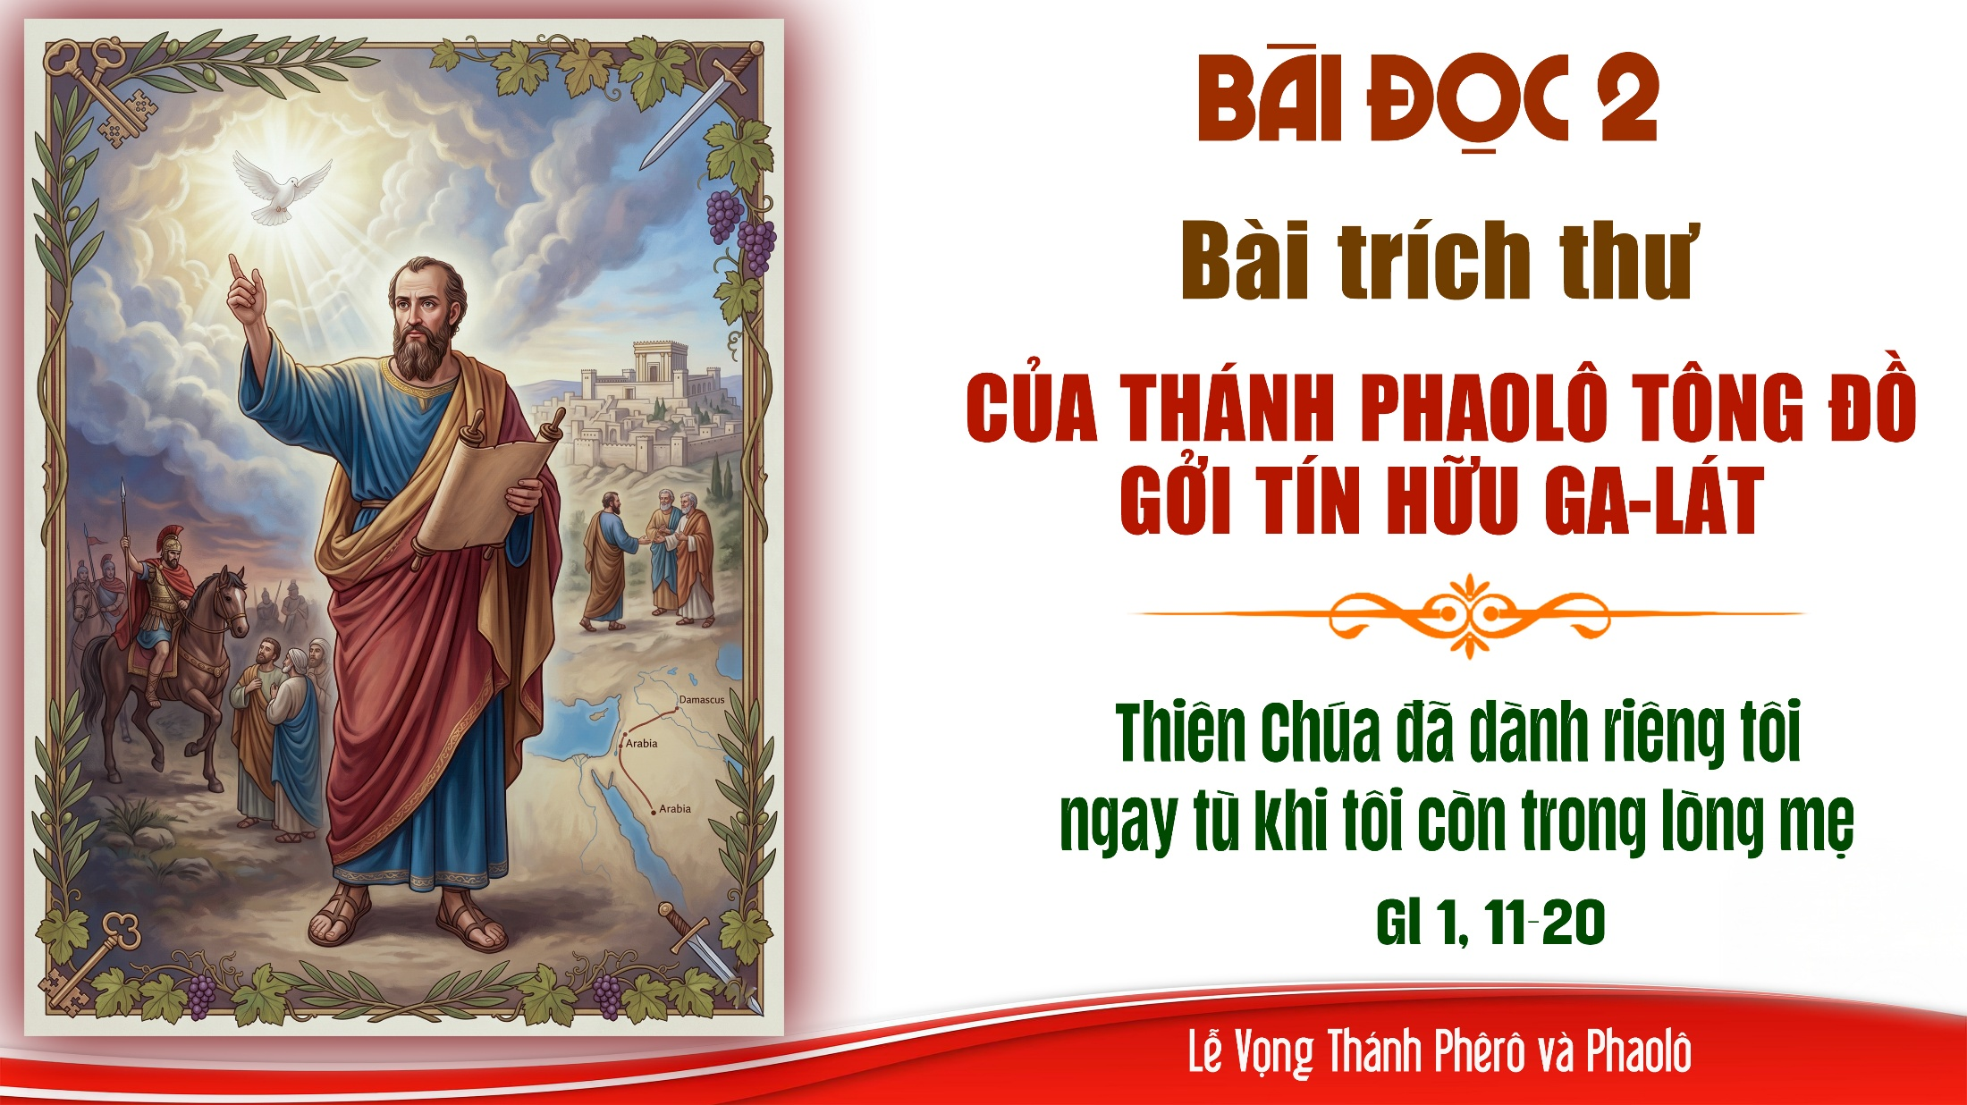

Slide 35
Thưa Thầy, Thầy biết mọi sự, Thầy biết con yêu mến Thầy.
Alleluia-alleluia:
Alleluia…

Slide 36
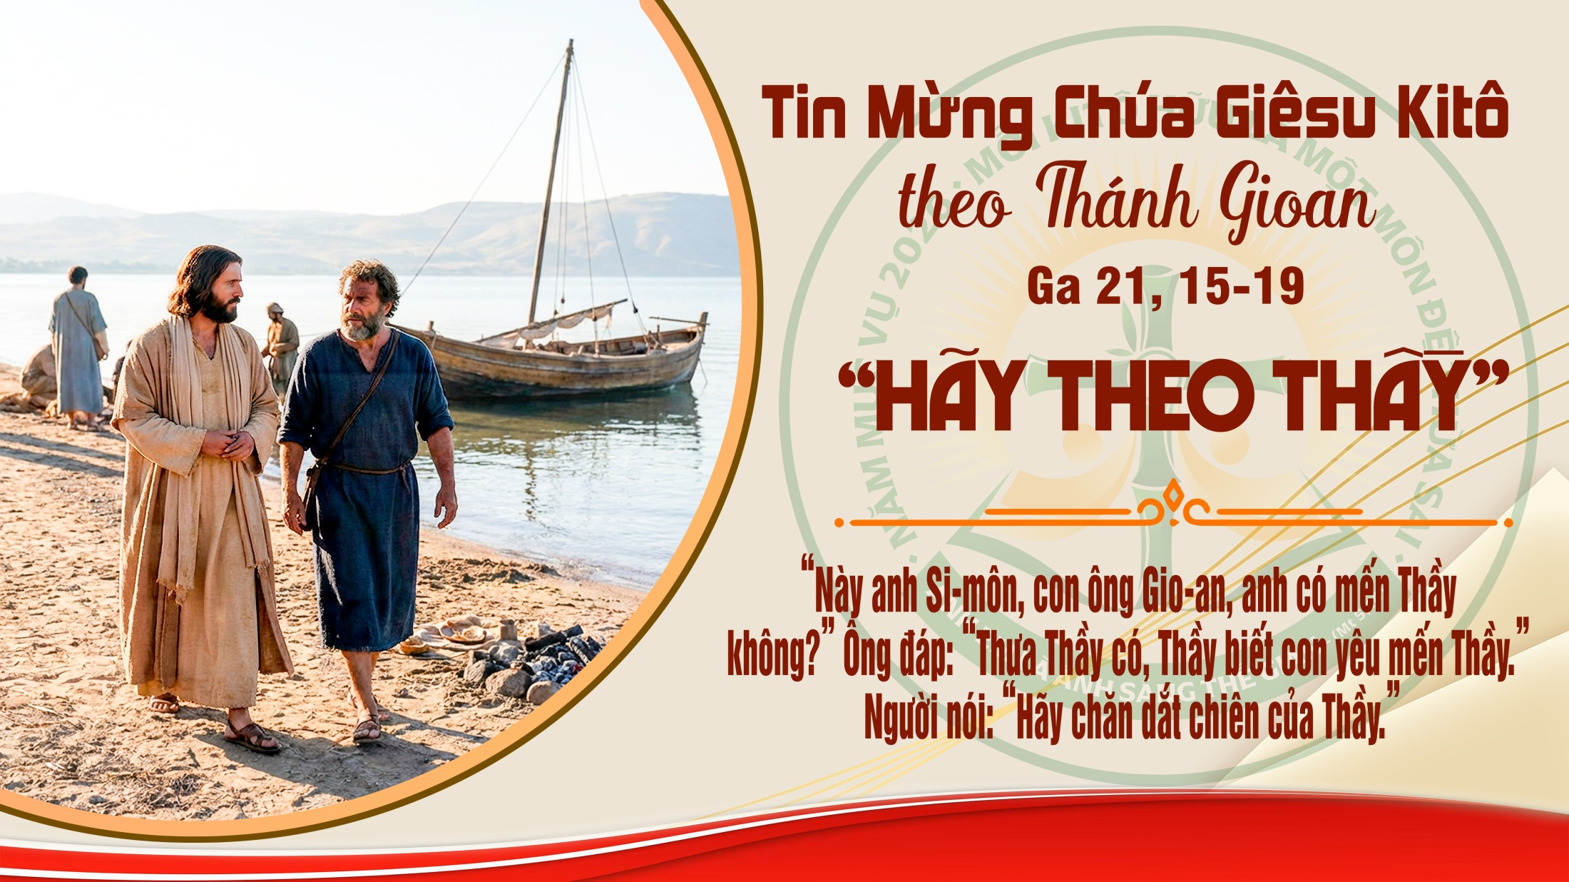

Slide 37
KINH TIN KÍNH

Slide 38
Tôi tin kính một Thiên Chúa là Cha toàn năng, Đấng tạo thành trời đất, muôn vật hữu hình và vô hình.

Slide 39
Tôi tin kính một Chúa Giêsu Kitô, Con Một Thiên Chúa, Sinh bởi Đức Chúa Cha từ trước muôn đời.

Slide 40
Người là Thiên Chúa bởi Thiên Chúa, Ánh Sáng bởi Ánh Sáng, Thiên Chúa thật bởi Thiên Chúa thật,

Slide 41
được sinh ra mà không phải được tạo thành, đồng bản thể với Đức Chúa Cha: nhờ Người mà muôn vật được tạo thành.

Slide 42
Vì loài người chúng ta và để cứu độ chúng ta, Người đã từ trời xuống thế.

Slide 43
Bởi phép Đức Chúa Thánh Thần, Người đã nhập thể trong lòng Trinh Nữ Maria, và đã làm người.

Slide 44
Người chịu đóng đinh vào thập giá vì chúng ta, thời quan Phongxiô Philatô; Người chịu khổ hình và mai táng, ngày thứ ba Người sống lại như lời Thánh Kinh.

Slide 45
Người lên trời, ngự bên hữu Đức Chúa Cha, và Người sẽ lại đến trong vinh quang để phán xét kẻ sống và kẻ chết, Nước Người sẽ không bao giờ cùng.

Slide 46
Tôi tin kính Đức Chúa Thánh Thần là Thiên Chúa và là Đấng ban sự sống, Người bởi Đức Chúa Cha và Đức Chúa Con mà ra,

Slide 47
Người được phụng thờ và tôn vinh cùng với Đức Chúa Cha và Đức Chúa Con: Người đã dùng các tiên tri mà phán dạy.

Slide 48
Tôi tin Hội Thánh duy nhất thánh thiện công giáo và tông truyền.

Slide 49
Tôi tuyên xưng có một Phép Rửa để tha tội. Tôi trông đợi kẻ chết sống lại và sự sống đời sau. Amen.

Slide 50


Slide 51

Khúc Tri Ân
Tác giả: Thanh Lâm

Slide 52
Tk1: Như ngọn nến cháy tiêu hao từng phút giây trên bàn thờ. Như chùm nho tươi, ép nên ly rượu cung tiến. Như tấm bánh thơm bẻ ra trao hiến cho muôn ngàn dân. Con đến hiến dâng đời con cho Thiên Chúa cửu trùng.

Slide 53
Đk: (Con xin tri ân vì hồng phúc Ngài ban ôi chan hòa. Thương con thương con, tình Ngài như núi cao biển khơi. Tim con hân hoan hòa vang câu hát tri ân Ngài. Nhịp chân vui bước trên đường dài, truyền rao Chân lý cho muôn người

Slide 54
Tk2: Ân tình thắm thiết theo con từng phút giây trong cuộc đời. Gian trần mênh mang biết bao thăng trầm thay đổi. Cho dẫu gian truân hiểm nguy, có Chúa con đâu sợ chi! Phó thác tin yêu: hành trang cho con bước theo Ngài.

Slide 55
Đk: (Con xin tri ân vì hồng phúc Ngài ban ôi chan hòa. Thương con thương con, tình Ngài như núi cao biển khơi. Tim con hân hoan hòa vang câu hát tri ân Ngài. Nhịp chân vui bước trên đường dài, truyền rao Chân lý cho muôn người

Slide 58
Ca Nguyện Hiệp Lễ
Hai Thánh Tông Đồ
Bùi Ninh

Slide 59
Tk1: Trần hoàn ơi mau vui lên ca hát muôn lời. Cùng ngợi ca Hai Ngôi Sao Tông Đồ của Chúa. Thánh Phê-rô là người đầu tiên tuyên xưng đức tin. Thánh Phao-lô người truyền niềm tin đến với dân ngoại.

Slide 60
Đk: Hiệp lời đồng thanh tôn vinh: hai Thánh Tông đồ hy sinh, dâng mình theo Chúa. Dẫu khó nguy không ngại gì, vẫn kiên trung bền tâm vững chí. Hiệp lời cầu xin trông nơi: hai Thánh Tông đồ không ngơi, kêu cầu Thiên Chúa. Giúp chúng con nơi gian trần, sống kiên trung theo Chúa đến cùng.

Slide 61
Tk2: Trần hoàn ơi mau vui lên ca hát muôn lời. Cùng ngợi ca Hai Ngôi Sao Tông Đồ của Chúa. Thánh Phê-rô mục tử đoàn chiên quyền năng Chúa trao. Thánh Phao-lô nhiệt thành truyền rao xứng đấng anh hào.

Slide 62
Đk: Hiệp lời đồng thanh tôn vinh: hai Thánh Tông đồ hy sinh, dâng mình theo Chúa. Dẫu khó nguy không ngại gì, vẫn kiên trung bền tâm vững chí. Hiệp lời cầu xin trông nơi: hai Thánh Tông đồ không ngơi, kêu cầu Thiên Chúa. Giúp chúng con nơi gian trần, sống kiên trung theo Chúa đến cùng.

Slide 63
Tk3: Trần hoàn ơi mau vui lên ca hát muôn lời. Cùng ngợi ca Hai Ngôi Sao Tông Đồ của Chúa. Thánh Phê-rô thập hình ngược treo niềm tin rắc gieo. Thánh Phao-lô cực hình nhận theo hiến máu anh hùng.

Slide 64
Đk: Hiệp lời đồng thanh tôn vinh: hai Thánh Tông đồ hy sinh, dâng mình theo Chúa. Dẫu khó nguy không ngại gì, vẫn kiên trung bền tâm vững chí. Hiệp lời cầu xin trông nơi: hai Thánh Tông đồ không ngơi, kêu cầu Thiên Chúa. Giúp chúng con nơi gian trần, sống kiên trung theo Chúa đến cùng.

Slide 66
Ca Kết Lễ
Mừng Kính
Thánh Phê-rô Phao-lô
Thái Nguyên

Slide 67
Đk: Mừng kính Thánh Phê-rô Phao-lô thật đẹp thay những bước chân tông đồ đã từ bỏ hết mọi sự mà theo chân Đức Ki-tô. Đã hiến dâng mạng sống trở nên hạt giống chôn vùi,

Slide 68
***: để sinh nhiều hoa trái thơm lành. Bao hân hoan cảm mến chúc tụng danh Chúa muôn nơi đã ban cho đời tấm gương rạng ngời.

Slide 69
Tk: Phê-rô đứng đầu chăn dắt đoàn chiên. Phao-lô tông đồ dân ngoại khắp chốn, hai Ngài trở thành hai đấng vĩ đại, xây dựng Hội Thánh Chúa đây,

Slide 70
… cho đoàn con vui vầy hôm nay xin thương khẩn càu cho chúng con được tăng thêm lòng yêu mến luôn hăng say loan báo Tin Mừng trên quê hương đất nước chúng con. Để Chúa được nhận biết mến yêu.

